Slide 1
Recitation 4
傅思翰

Slide 2
Outline
Problem Set 5
Review

Slide 3
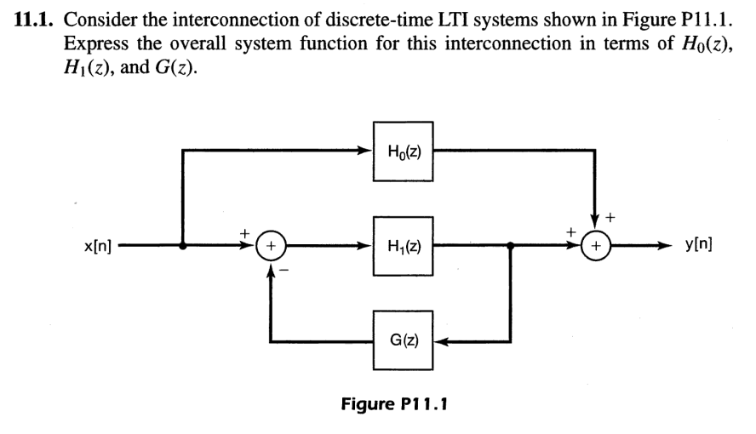
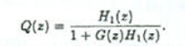
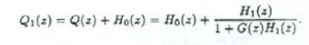
Homework
Problem 1
看成并行系统，下面的系统是个反馈系统。
Notes:
第一题是两个系统的并联，上面那个系统是直接加进去的，下面那个系统是个常见的反馈系统；
直接列式相加

Slide 4
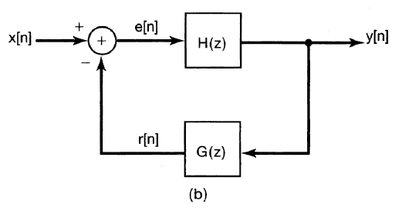
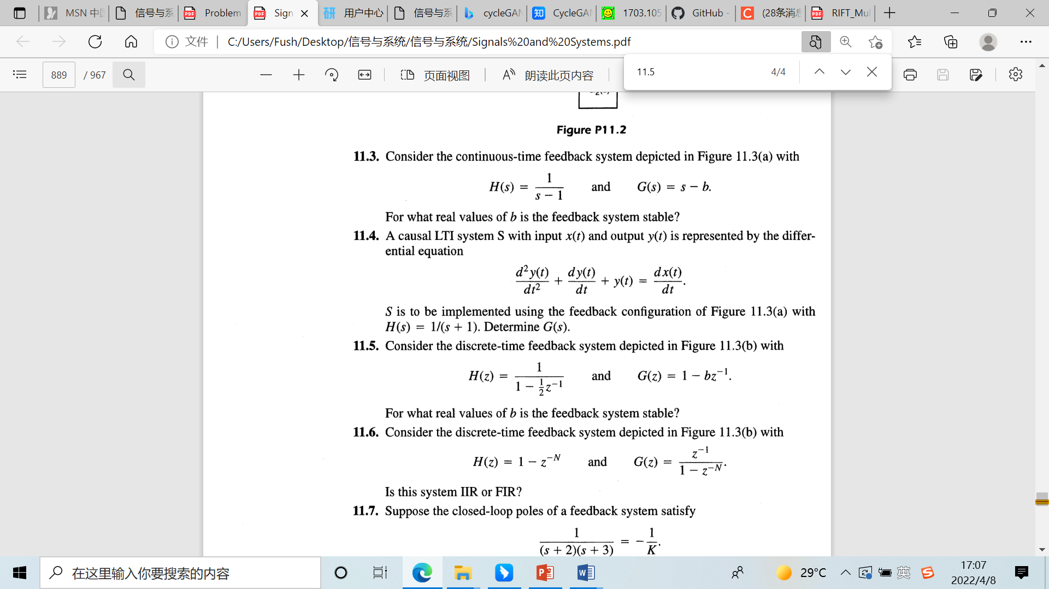
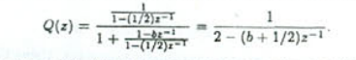
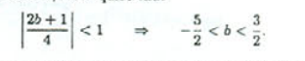
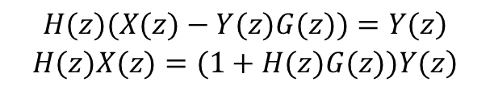
Homework
Problem 2
$$\begin{matrix}\left.H(z)(X(z)−Y(z)G(z))=Y(z\right) \\ \left.H(z)X(z)=(1+H(z)G(z))Y(z\right)\end{matrix}$$
稳定：收敛域包含单位圆
因果：收敛域往外侧取
Notes:
同样是一个反馈系统，代入具体表达式计算，使得系统稳定；
稳定条件？收敛域包含单位圆，物理系统一般需要因果性，收敛域往外侧取，极点在单位圆内

Slide 5
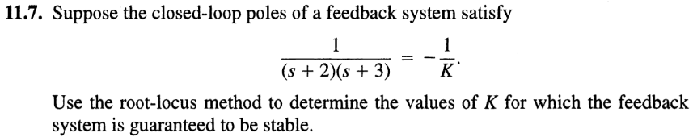
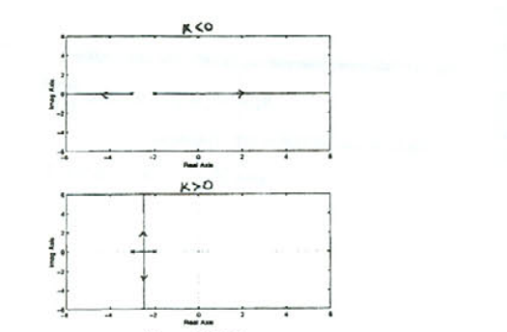
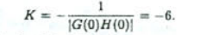
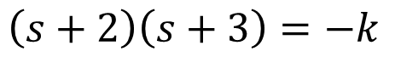
Homework
Problem 3
$$\left(s+2\right)\left(s+3\right)=−k$$
画出根轨迹图：
K>0: stable
K<0: not stable when K<=-6, s meets 0
Notes:
画出根轨迹图：（可以结合二次函数）
当K大于0时，根轨迹图不会穿过s域右半平面，此时系统稳定。
当K小于0时，系统不稳定发生于根轨迹图经点s=0穿过右半平面。

Slide 6
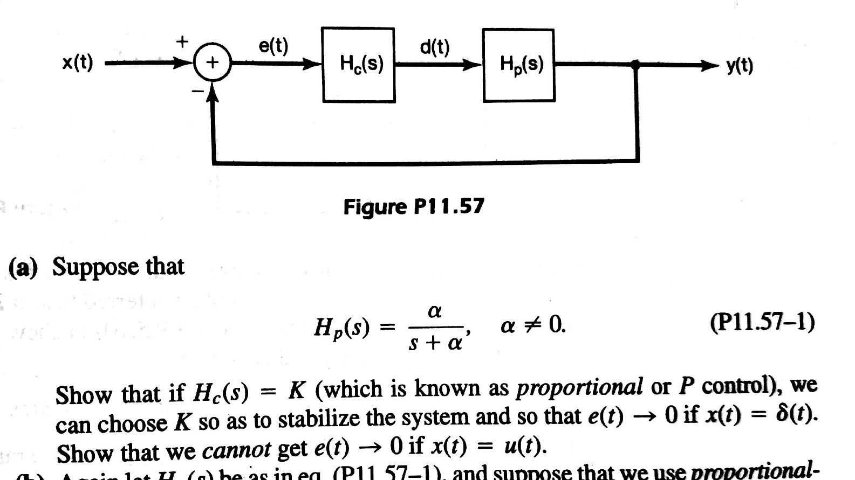
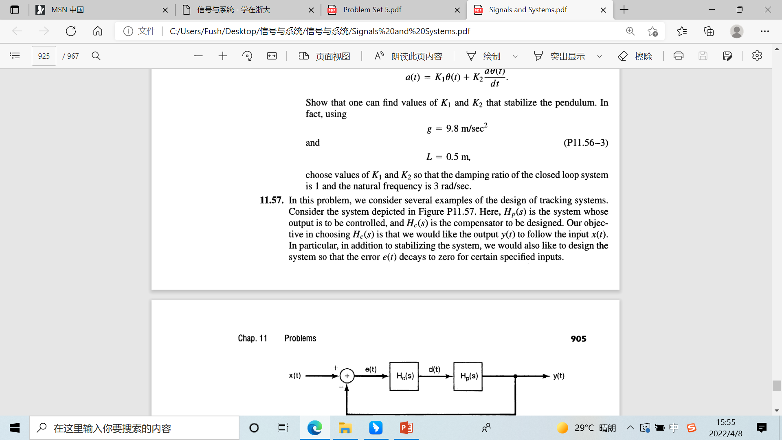
Homework
Problem 4
Notes:
这道题讲得是一个典型的PID控制系统。通常这里x(t)是我们的期望值，y(t)是系统的观测值。这两个值的偏差作为控制系统的输入，输出一个控制信号。Hp是待控制的系统，Hc是设计的调节系统，将控制信号输入Hc，对系统的状态进行调整。

Slide 7
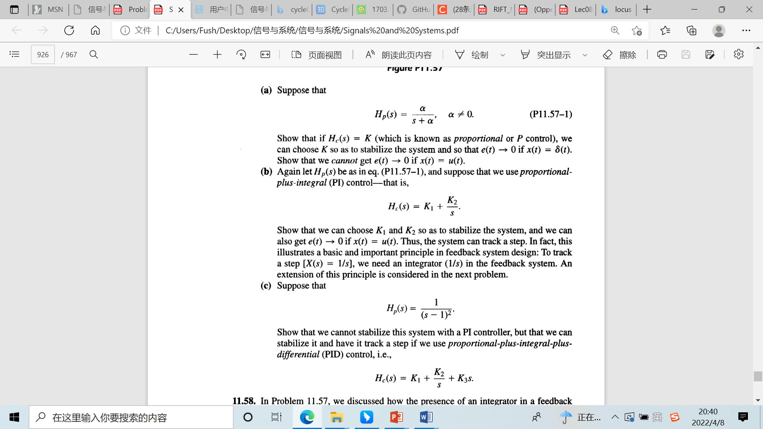
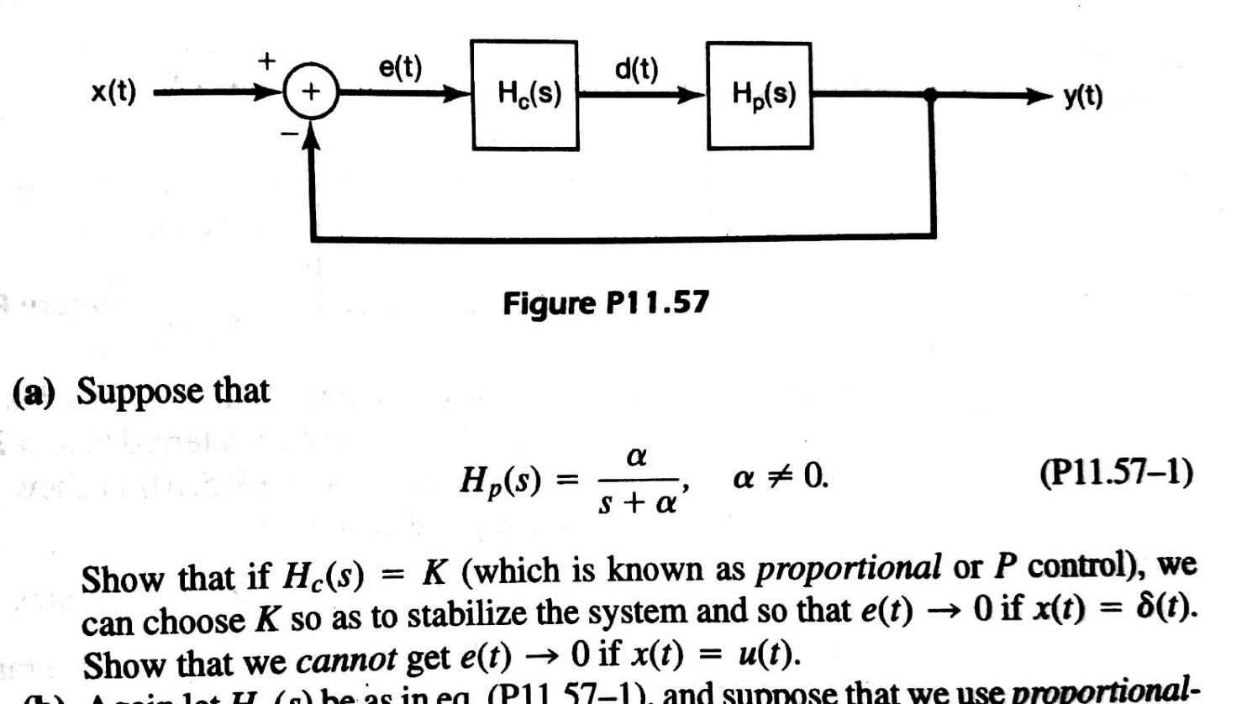
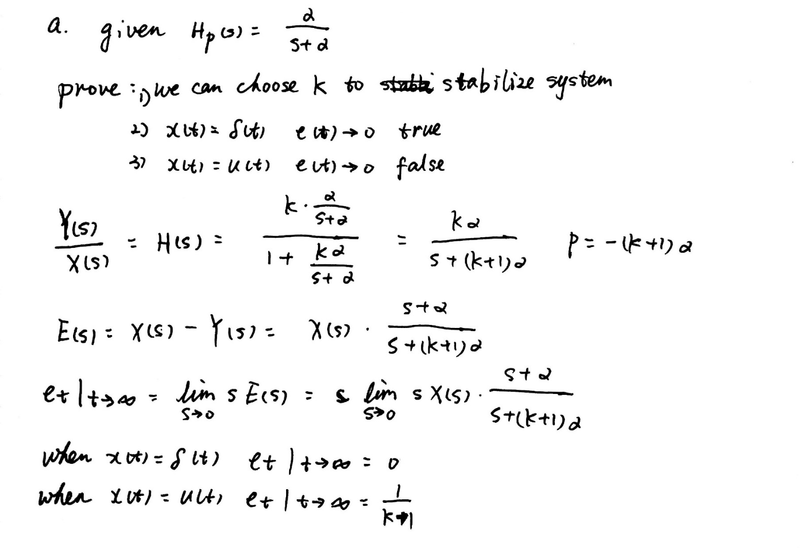

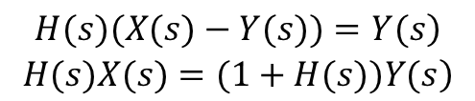
Homework
Problem 4
$$\begin{matrix}\left.H(s)(X(s)−Y(s))=Y(s\right) \\ \left.H(s)X(s)=(1+H(s))Y(s\right)\end{matrix}$$
Notes:
A小问这里给定的Hp(s)，前面的控制系统是一个比例控制器。让我们证明我们可以通过选择K让这个系统稳定，另外证明当输出是冲击响应的时候，误差可以趋于0，但是输入是阶跃响应的时候，误差无法消除。
首先写出系统函数。可以看到有一个极点。稳定性条件？我们可以选择K，使得右半边不会有极点，这样系统就稳定了。
误差e(t)的拉普拉斯变换E(s)等于X(s)-Y(s)。这里我们可以用终值定理代入，输入是冲激，X是1，极限是0，输入是阶跃，X是1/s，极限是1/(k+1)。

Slide 8
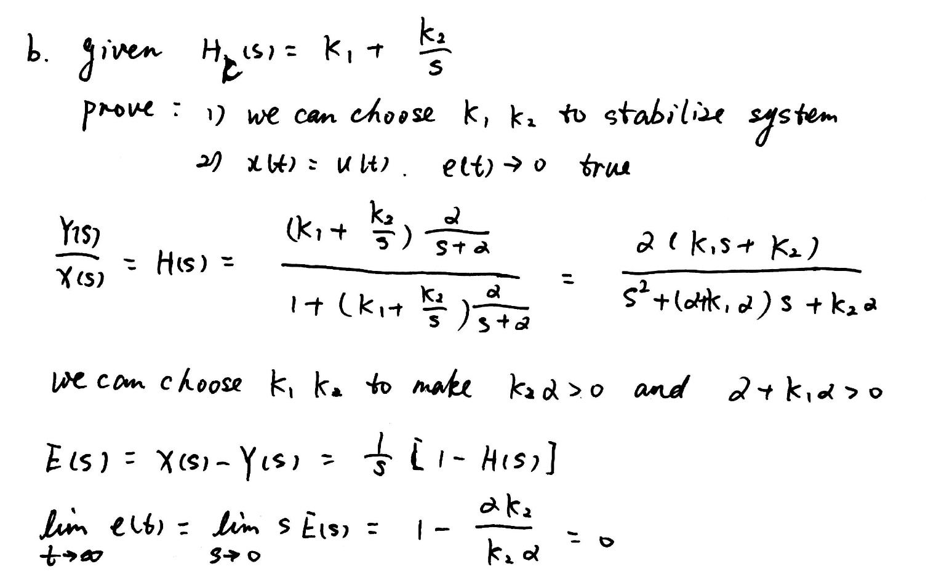

Homework
Problem 4
Notes:
B小问是说，如果把前面的控制器换成比例+积分，这样对于一个阶跃响应的输入，误差也能趋于0.另外可以选择K1K2使系统稳定。
照例写出系统函数。要使系统稳定的话，两个极点都要在s平面的左半边。根据韦达定理，我们只需要选择k1k2让分母的一次项系数和常数项大于0就行。
另外也可以通过终值定理得到，输入阶跃，极限为0，t趋于无穷的误差趋于0.

Slide 9
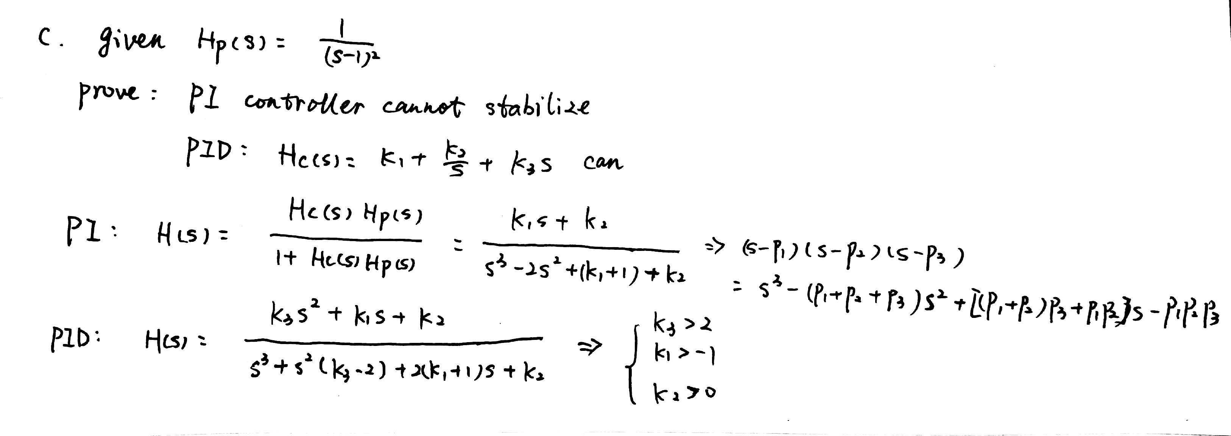
Homework
Problem 4
Notes:
第三问是说，我现在换了一个效应器。证明PI已经不能使系统稳定了。得用PID控制才行。
照例写出系统函数。分母是一个三次多项式。可以看到要使系统稳定的话，三个极点都得在s平面左边。类似三次方程韦达定理，也就是说二次项系数得大于0.所以PI控制是不行的。
对于PID控制，一样的，要稳定的话，各项系数其实都得大于0.

Slide 10
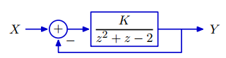
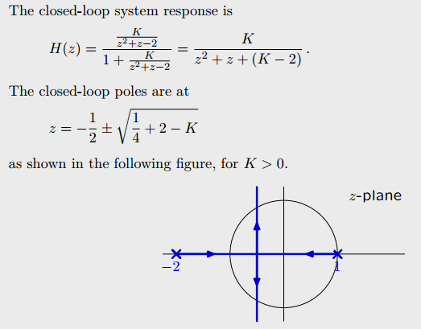
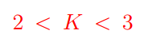
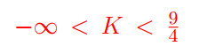
Homework
Problem 5
考虑俩实根情况：(2, 9/4]
考虑俩复数根：(9/4, 3)
a. The poles should lie in the unit circle if the system is stable
b. The expression in sqrt should be larger than zero
Notes:
第五题确定系统参数：
常用方法是画出根轨迹图：分别考虑实根和复根
因果系统？向外侧取；
极点在单位圆内，考虑俩实根情况：(2, 9/4]；考虑俩复数根：(9/4, 3)；综合(2, 3）
只有实根，考虑判别式（判别式等于0？）

Slide 11
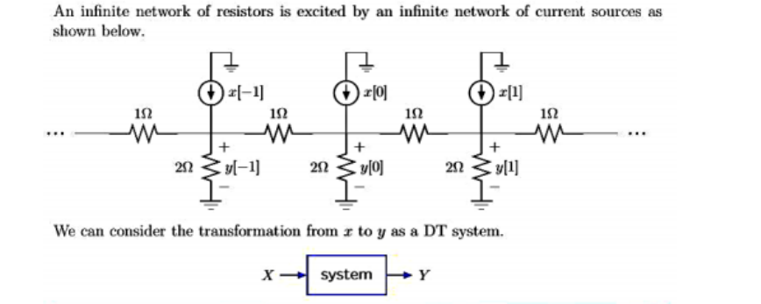
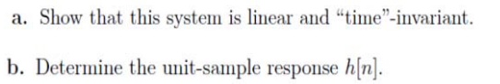
Homework
Problem 6
Notes:
给定一个无限延伸的物理系统，一个理想的模型，分析该系统特性
这个理想系统，理想到什么程度？因果性、稳定性？

Slide 12
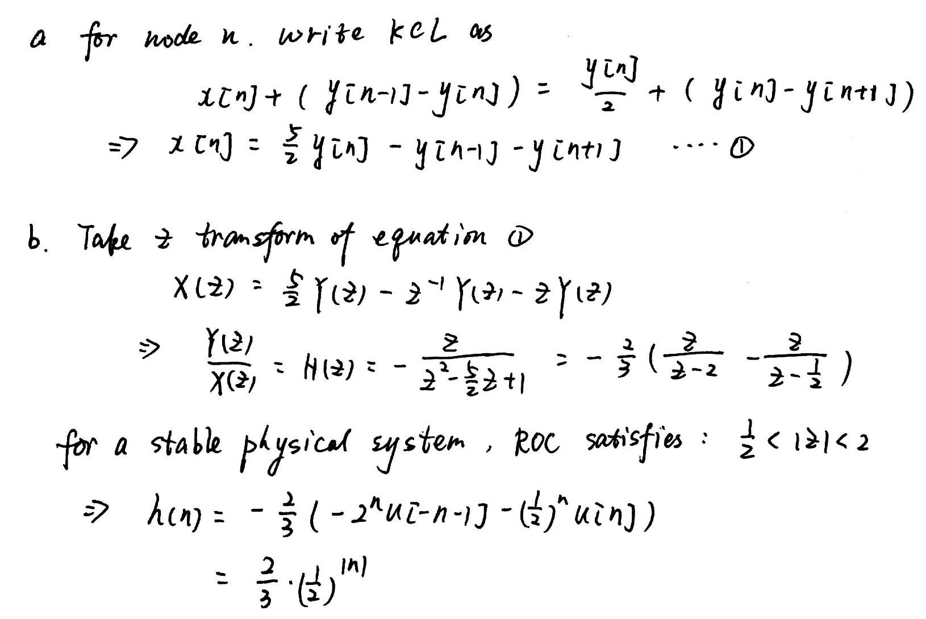
Homework
Problem 6
Notes:
根据电路基尔霍夫定律，流进等于留出，写出一个结点的方程
使用Z变换，拆分，然后转回时域；注意物理系统的稳定性，电压不能无限大，得到中间的收敛区间，1/2的指数项取右侧，2的指数项取左侧；最后化简是绝对值n

Slide 13
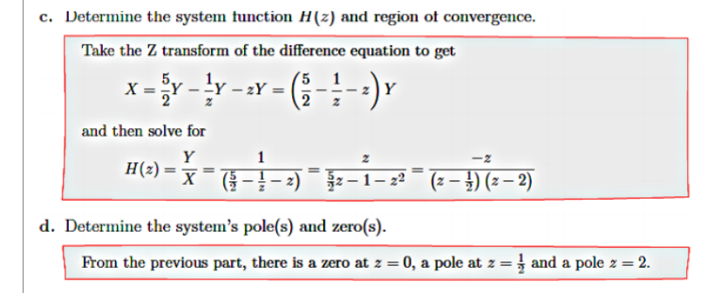
Homework
Problem 6
收敛域: ½<|z|<2
Notes:
这两问问的是，Z变换的零极点
根据稳定性，收敛域: ½<|z|<2

Slide 14
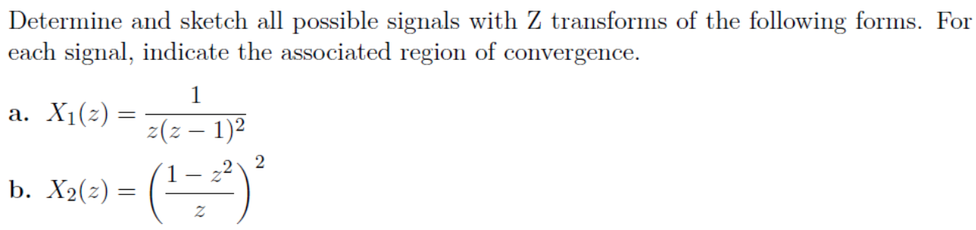
Problem Set 3：problem 7
Notes:
求Z反变换，并且给出对应的收敛域

Slide 15
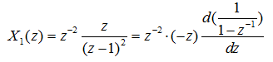
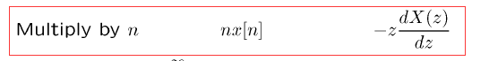

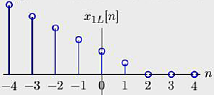
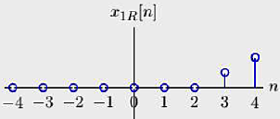
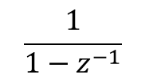
Problem Set 3：problem 7
$$\frac{1}{1−z^{−1}}$$
u[n] or u[-1-n]
nu[n] or nu[-1-n]
Notes:
单独的z_-k不用管，可以当做时移
分母另一项的平方，想到是求导的结果，变换式子
根是1，右侧的东西是nu[n]，或者nu[-1-n]
然后时移。

Slide 16
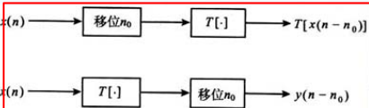
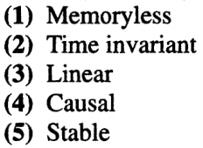
Review: LTI
Problem 4 OWN, Problem 1.28
x(t)→y(t) 则 x(t-t0)→y(t-t0)
ax1+bx2→ay1+by2
无记忆的定义：只与当前有关
因果的定义：输出只与当前或者过去的输入有关
稳定的定义：输入有界，输出就有界
Notes:
无记忆的定义：只与当前有关
时不变的定义：t变了，形式不变 x(t)→y(t) 则 x(t-t0)→y(t-t0)
线性的定义：满足齐次、叠加性 对应一个数学公式：ax1+bx2→ay1+by2
因果的定义：输出只与当前或者过去的输入有关
稳定的定义：输入有界，输出就有界

Slide 17
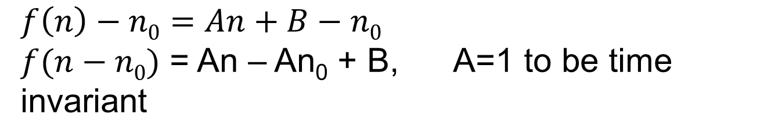
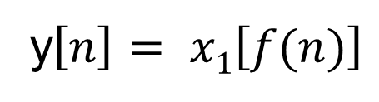
Review: LTI
Time invariant
y$\left[n\right]= x1\left[f(n)\right]$
$$x1\left[n\right]→x1\left[n−n0\right]→ x1\left[f(n)−n0\right]$$
$$x1\left[n\right]→x1\left[f(n)\right]\text{)}→x1\left[f\left(n−n0\right)\right]$$
Time invariant needs:
$$f\left(n\right)−n0=f(n−n0)$$
For: f(n) = An + B
$$f\left(n\right)−n0=An+B−n0$$
$f(n−n0)$ = An – An₀ + B, A=1 to be time invariant
Notes:
套用这个第一次习题课的模型，也记住，放在括号里变化的时间，只有一次满足时不变性

Slide 18
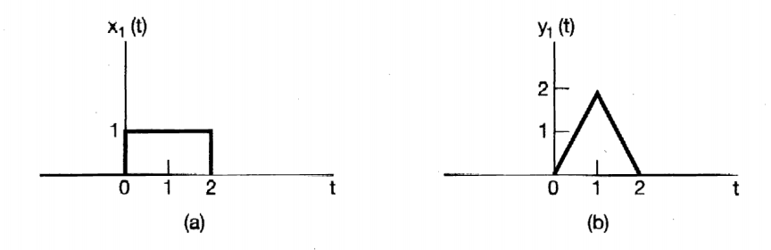
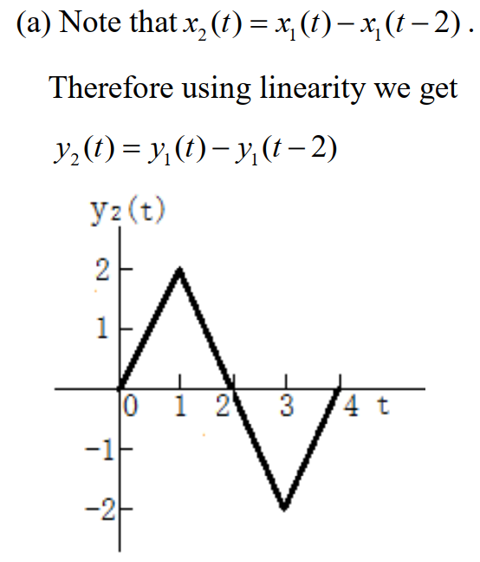
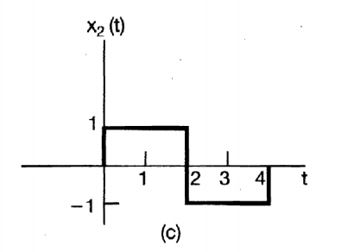
Review: LTI
Notes:
利用线性时不变系统的特性，也是后面这门课利用的最重要最基本的性质。
线性，和时不变性
将待处理的信号，转化为原信号的的时延、线性叠加之和。

Slide 19
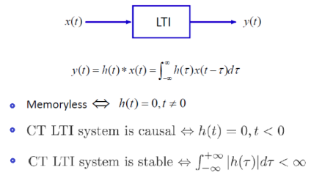
Review: LTI, convolution
Notes:
时域上的卷积（注意计算）
无记忆，因果，稳定
离散？

Slide 20
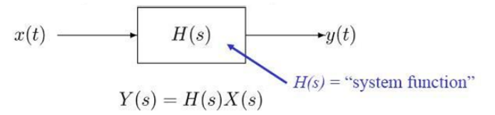
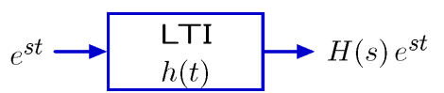
时域 vs 频域（连续vs离散）
Notes:
时域卷积对应频域乘法，基本性质
特征信号输入

Slide 21
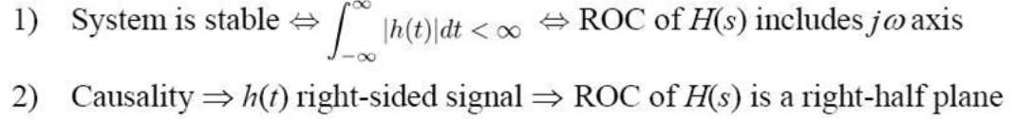
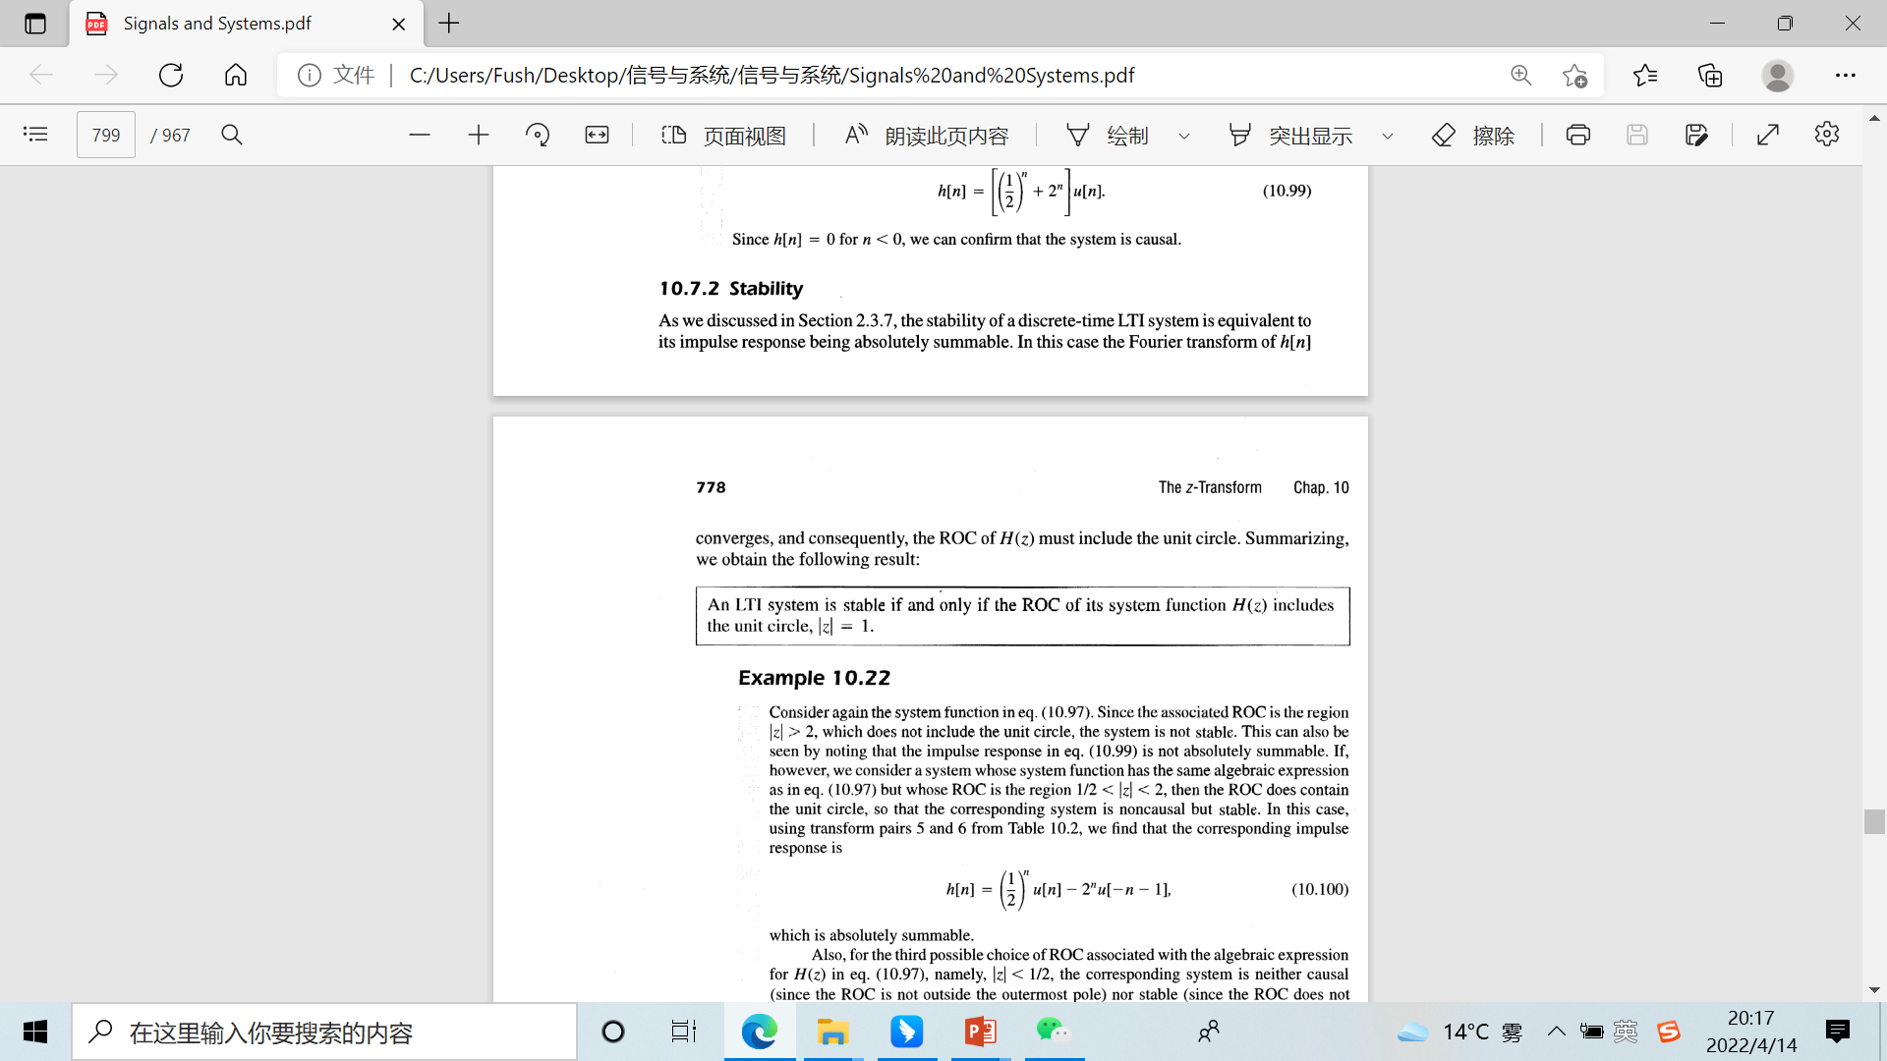
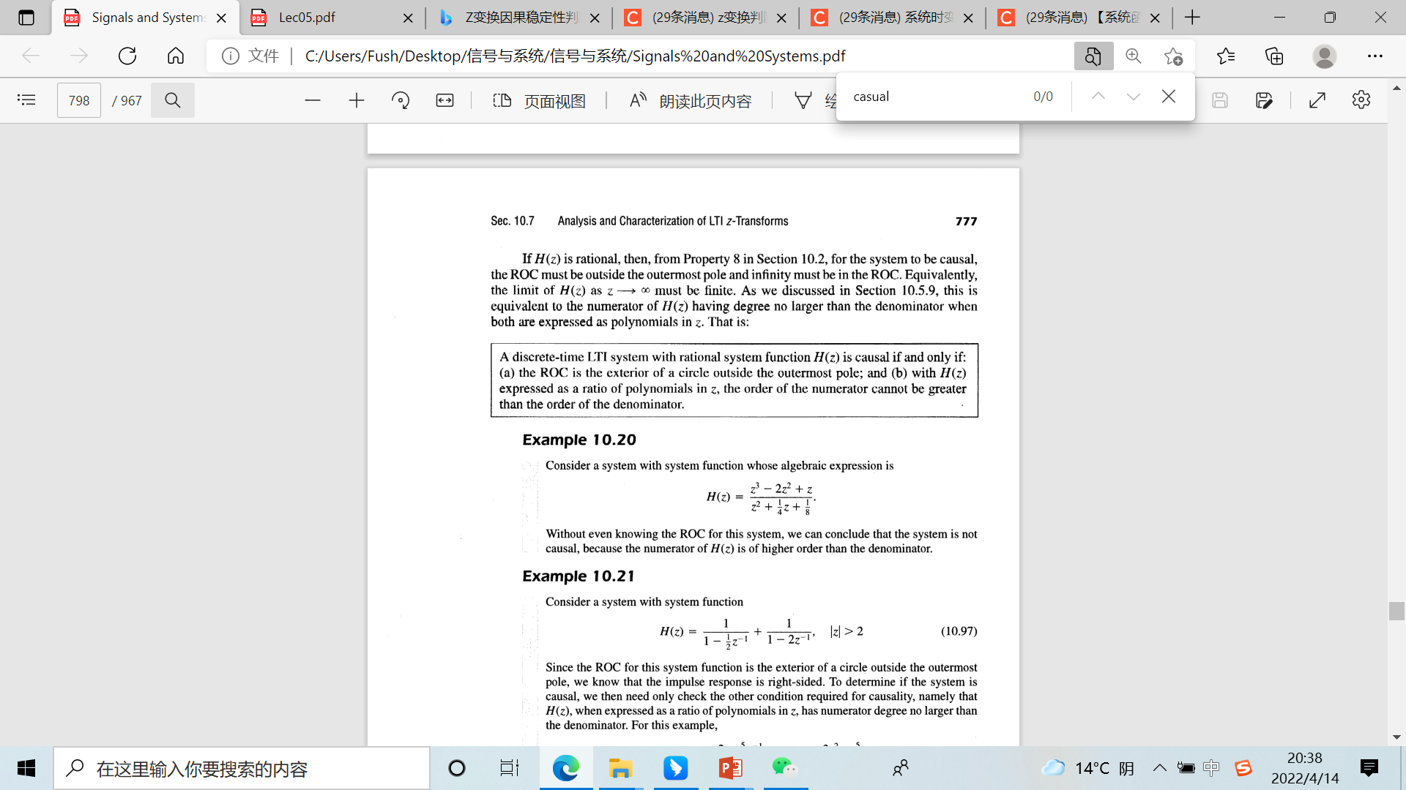
时域 vs 频域（连续vs离散）
信号性质：因果，稳定
Notes:
引入了频域的因果、稳定性

Slide 22
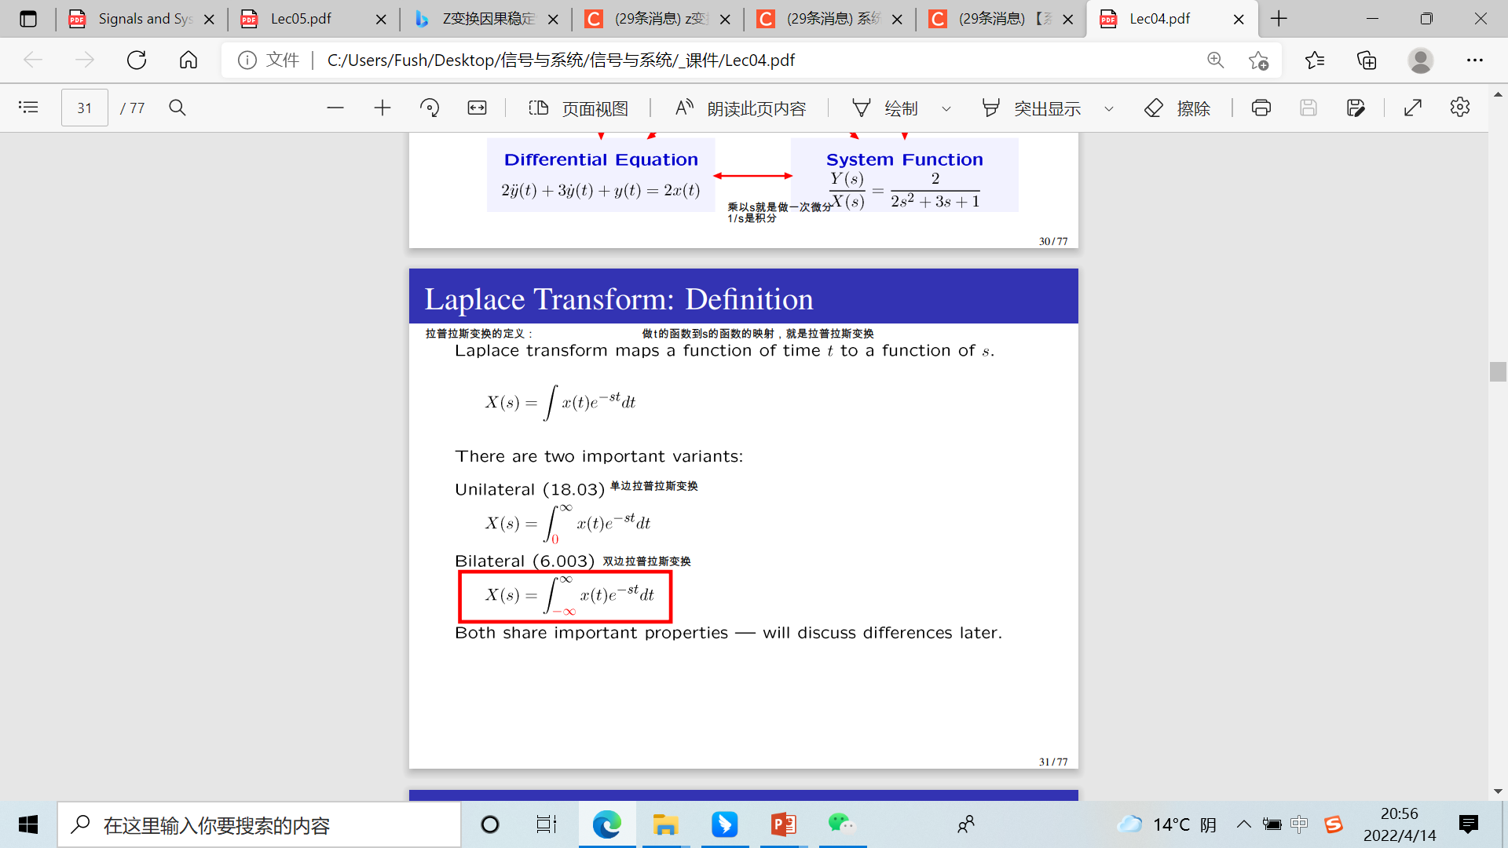
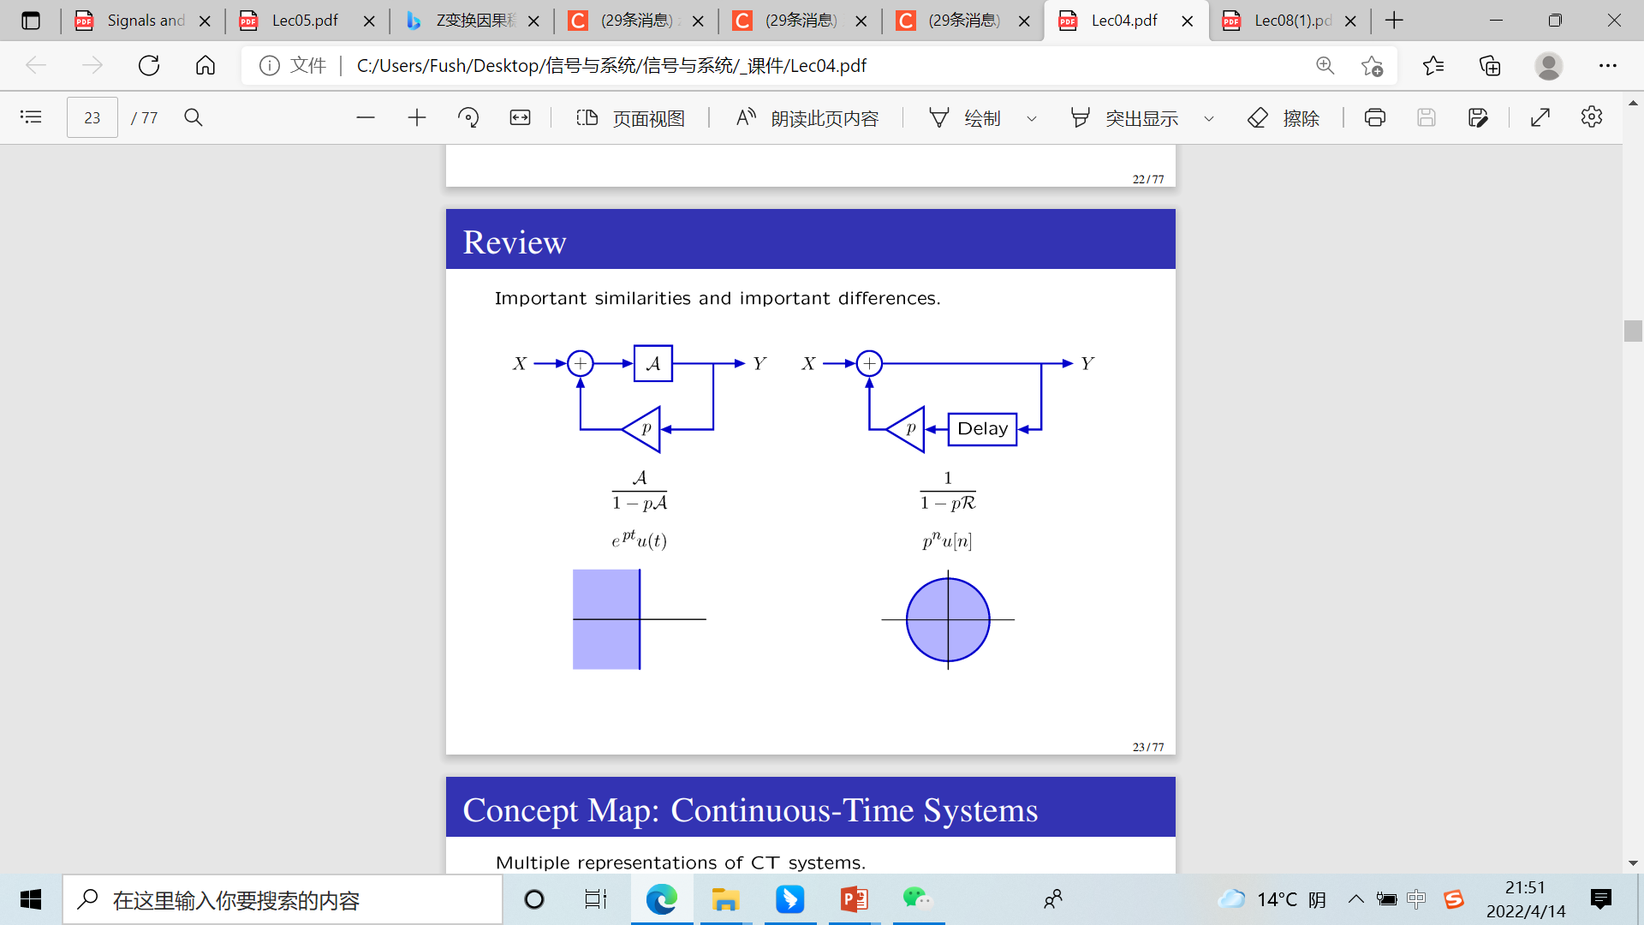
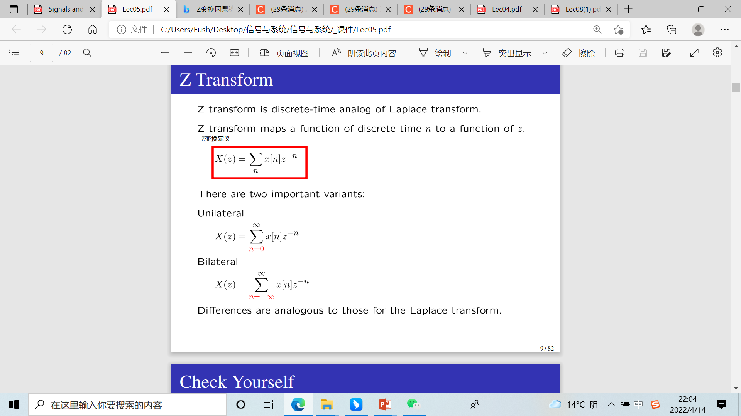
Laplace Transformation & Z Transformation
Notes:
拉氏变换和Z变换
双边和单边
基本的反馈系统对应信号（A和D与S和Z关系？）

Slide 23

拉氏变换收敛域：
Notes:
ROC与单双边关系
ROC的定义（绝对可积or可积？）

Slide 24
Review: LTI, convolution
Notes:
涉及到这里稳定性的推导

Slide 25

拉氏变换收敛域：
Notes:
提问回答环节

Slide 26
拉氏变换收敛域：
Notes:
提问回答环节

Slide 27

拉式变换性质
Notes:
回顾一下拉氏变换基本性质
建议做到背下来，或者记在纸上，秒答（看到反变换能想起来）

Slide 28
拉式变换性质
Notes:
注意这两个初值定理；注意条件，t<0时xt=0，t=0时xt不包含冲激或者高阶奇异函数

Slide 29

拉式变换常用变换对
Notes:
常用变换对，从简单的指数，冲激额，阶跃推导出

Slide 30

拉式变换常用变换对
Notes:
常用变换对，出现正余弦？

Slide 31
Laplace Transformation & Z Transformation
Notes:
接下来进入Z变换，二者联系与区别？
收敛域关系

Slide 32
Z变换收敛域
左边信号？
右边信号？
双边信号？
有限区间信号？
Notes:
提问回顾

Slide 33

Z变换性质
Notes:
回顾一下Z变换基本性质
建议做到背下来，或者记在纸上，秒答（看到反变换能想起来）

Slide 34
Z变换性质
Notes:
回顾一下Z变换基本性质
同样也有初值定理

Slide 35


Z变换常用变换对
Notes:
常用变换对，从简单的指数，冲激额，阶跃推导出
出现正余弦？
周期性？

Slide 36


Unilateral Laplace Transform
Definition
Notes:
双边拉氏变换，注意积分区间。
课堂上没细讲，作业题里也没有，但还要强调一下
大体性质很相近，同样的时域卷积频域乘法，但微分这块不同，多了初值

Slide 37

Unilateral Laplace Transform
Application
Notes:
一阶微分，二阶微分，携带初值，推导过程
（高阶微分）

Slide 38


Unilateral Laplace Transform
Application
Notes:
具体例子，如果给了初值，采用拉氏变换进行求解时，要注意的地方

Slide 39

Unilateral Z Transform
Definition
Notes:
双边Z变换，注意求和区间。
课堂上没细讲，作业题里也没有，但还要强调一下
大体性质很相近，同样的时域卷积频域乘法，但差分这块不同，多了初值

Slide 40

Unilateral Z Transform
Application
Notes:
携带初值的一阶差分，二阶差分，高阶差分

Slide 41


Unilateral Z Transform
Application
Notes:
具体例子，如果给了初值，采用Z变换进行求解时，要注意的地方

Slide 42

Zero-polar
Notes:
零极点图问题，待定系数，变换成熟悉的形式，拆分
直接看的话要充分利用特征信号
无穷远处零极点？

Slide 43

Bode
Notes:
波特图，上升点，下降点，次数，Q值模型，分项叠加

Slide 44
Casual or not？
Notes:
因果性？物理可行的模型一般默认因果

